Slide 1

CLASE 1 - Unidad I
Encapsulamiento
e Interfaces
ESTRUCTURAS DE DATOS (271)
Clase N. 1. Unidad I.

Slide 2

ESTRUCTURAS
DE
DATOS
Clase 1: AGENDA
AGENDA
Presentación de la materia
Objetivos de la materia
Preliminares
Temario:
Revisión de los conceptos del lenguaje de programación
Conceptos básicos de Programación Orientada a Objetos: encapsulamiento, clases e interfaces, y objetos.
Ejemplos en Lenguajes Python
Temas relacionados y links de interés
Práctica
Cierre de la clase

Slide 3
ESTRUCTURAS
DE
DATOS
Clase 1: PRESENTACIÓN
PRESENTACIÓN DE LA MATERIA:
Link al programa (Presentación de la materia):
https://drive.google.com/file/d/1uB4FGJ0IL1PMUF3rGJ8eoziG-q6Fz9J8/view?usp=drive_link

Slide 4
ESTRUCTURAS
DE
DATOS
Clase 1: PRELIMINARES
PRELIMINARES:
Lenguaje de Programación utilizado:
Python 3.x: https://www.python.org/
Herramientas:
Web:
Google Colab (requiere cuenta en Google): https://colab.google/
Python Tutor: https://pythontutor.com/
Desktop:
Visual Studio Code: https://code.visualstudio.com/
VSCodium: https://vscodium.com/
iOS, Android:
Según criterio personal
Bibliografía: En la Presentación de la materia encontrarán las referencias.

Slide 5
ESTRUCTURAS
DE
DATOS
Clase 1: TEMARIO. Revisión
TEMARIO: REVISIÓN INICIAL:
Programa: Concepto, variables, tipos de datos, estructuras de control en Python.
Funciones: Concepto, parámetros, invocación, Recursabilidad.
Recursividad: Concepto, implementación
Tipos Abstractos de Datos: Concepto, Encapsulamiento, Implementación

Slide 6
ESTRUCTURAS
DE
DATOS
Clase 1: TEMARIO. Programa
Programa:
Un programa es un conjunto de pasos lógicos escritos en un lenguaje de programación que nos permite realizar una tarea específica.
Una variable es un nombre que representa un valor en memoria. Su uso es similar al que le damos en matemáticas. En Python las variables no se declaran, se usan.
Un tipo de datos define un conjunto de valores y las operaciones permitidas que pueden realizarse sobre esos Valores.
Las estructuras de control permiten modificar el flujo de ejecución en un programa.

Slide 7
ESTRUCTURAS
DE
DATOS
Clase 1: TEMARIO. Funciones
Funciones:
Una función es un conjunto de sentencias encapsuladas que realizan una tarea específica.
Una función puede recibir cero o más valores desde el programa que la invoca (parámetros) y retorna cero o más valores a dicho programa llamador.
Una función se invoca utilizando alguna sentencia que nos permita recibir el valor retornado.
Una función puede ser reutilizadas todas las veces que sea necesario.

Slide 8
ESTRUCTURAS
DE
DATOS
Clase 1: TEMARIO. Recursividad
Recursividad:
La recursividad es una técnica de programación en la cual una función se llama a sí misma.
Python permite una declaración sencilla de funciones recursivas, solamente debemos "llamar a la función, dentro del cuerpo de la (misma) función”.
Manejo del caso base: Los llamados recursivos deben finalizar al encontrar el caso base, el cual se implementa usando un if.

Slide 9
Estructuras de
Datos
Clase 1: TEMARIO. Encapsulamiento e Interfaces
Estructuras de Datos:
Una estructura de datos es una colección de elementos, pero además en muchas ocasiones estas representan un modelo de la vida real.
Más allá de la manera en que se almacenan los elementos –independientemente de si se utilizan estructuras estáticas o dinámicas– el aspecto más importante son las actividades que la misma permite realizar sobre los elementos.
Las actividades mínimas que normalmente se realizan sobre cualquier estructura de datos son insertar, eliminar, buscar y hacer un listado o barrido de sus elementos. Estas estructuras de datos pueden ser lineales y no lineales – o ramificadas–, dependiendo de su tipo las operaciones mencionadas pueden cambiar su orden de complejidad

Slide 10

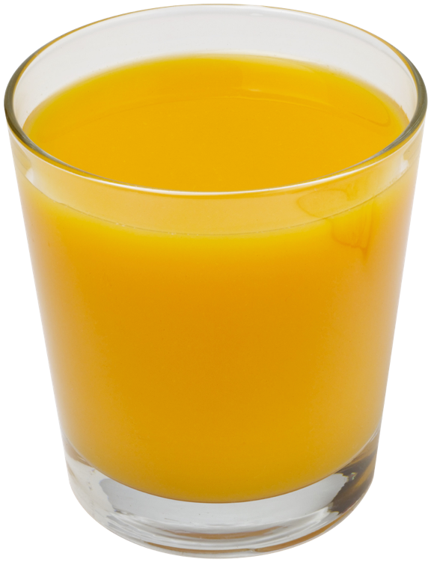
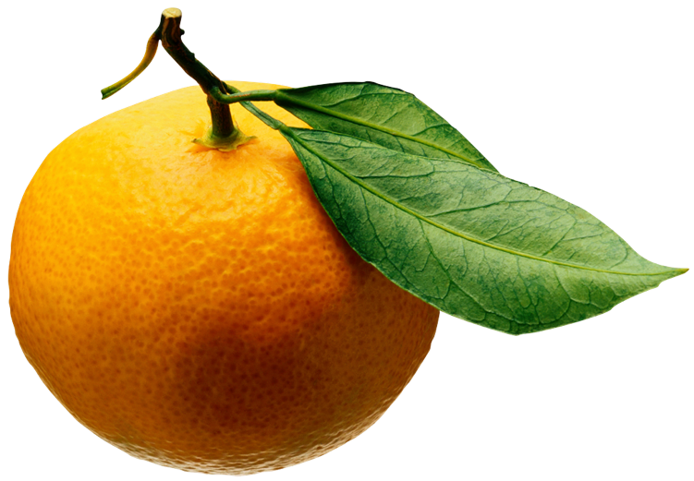
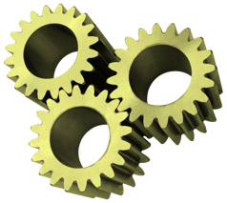
Estructuras de
Datos
Clase 1: TEMARIO. Encapsulamiento e Interfaces
Algoritmo
Análisis de Algoritmos
Entrada
Algoritmo
Salida
Presentación para usar con el libro de texto, Algorithm Design and Applications , por MT Goodrich y R. Tamassia, Wiley, 2015

Slide 11

Estructuras de
Datos
Clase 1: TEMARIO. Encapsulamiento e Interfaces
Algoritmo y Estructura de datos
Un algoritmo es un procedimiento paso-a-paso para realizar alguna tarea en un tiempo finito .
Por lo general, un algoritmo toma datos de entrada y produce una salida basada en él.
Entrada Algoritmo Salida
Una estructura de datos es una forma sistemática de organizar y acceder datos.
© 2015 Goodrich y Tamassia
Análisis de Algoritmos
11

Slide 12
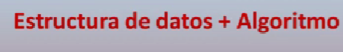
Estructuras de
Datos
Clase 1: TEMARIO. Encapsulamiento e Interfaces
Tipos Abstractos de Datos:
Ahora, cuando tenemos un problema, debemos pensar en el algoritmo, (es decir cómo vamos a resolver el problema) y debe ir acompañado de pensar que estructura de datos es la que vamos a usar para resolver ese problema.
Debemos pensar que la información no aparece aislada en datos simples.
Proceso de abstracción – Identificación de características y modelado

Slide 13
Estructuras de
Datos
Clase 1: TEMARIO. Encapsulamiento e Interfaces
Tipos Abstractos de Datos:
Un Tipo Abstracto de Datos (TDA) es la representación de una estructura de datos y las operaciones permitidas para dicha estructura.
El uso de una interfaz a través de la cual es posible realizar las operaciones permitidas, abstrayéndonos de la manera en cómo estén implementadas dichas operaciones.
El encapsulamiento es la propiedad de los objetos de permitir el acceso a su estado únicamente a través de su interfaz o de relaciones preestablecidas con otros objetos.

Slide 14
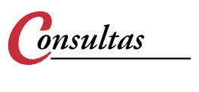
ESTRUCTURAS
DE
DATOS
Clase 1

Slide 15
ESTRUCTURAS
DE
DATOS
Clase 1: CIERRE DE CLASE
Temas a desarrollar la próxima clase:
Funciones, parámetros
Recursividad

